Slide 1
عجلون نبض الأردن
مبادرة مجتمعية

Slide 2
جدول المحتويات
03
02
01
06
05
04
الاهداف الفرعية
الهدف العام
فكرة المبادرة
مؤشرات الأداء
جدول الانشطه
الفئات المستهدفة
08
07
المخرجات المتوقعة
تاثير المبادره

Slide 3
01
فكرة المبادرة

Slide 4

فكرة المبادرة
تعاني محافظة عجلون من ضعف في الترويج السياحي بالرغم من غناها بالمواقع السياحيه المميزه و الغطاء النباتي الاخضر الذي يكسوها .
لذلك برزت فكرة المبادرة بالترويج لاهم المواقع السياحيه في عجلون و تقديم بطاقات تعريفيه عن هذه المواقع بالاضافة الى تشجيع الممارسات البيئيه المستدامه للحفاظ على هذه المواقع .

Slide 5
02
الهدف العام

Slide 6
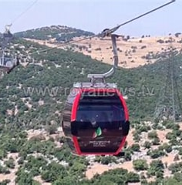
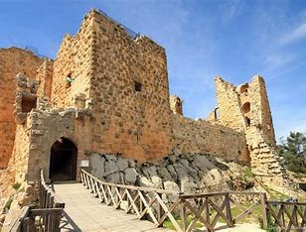
الهدف العام
رفع الوعي بأهمية المواقع السياحيه في محافظة عجلون والممارسات البيئية المستدامة للحفاظ عليها

Slide 7
03
الأهداف الفرعية

Slide 8
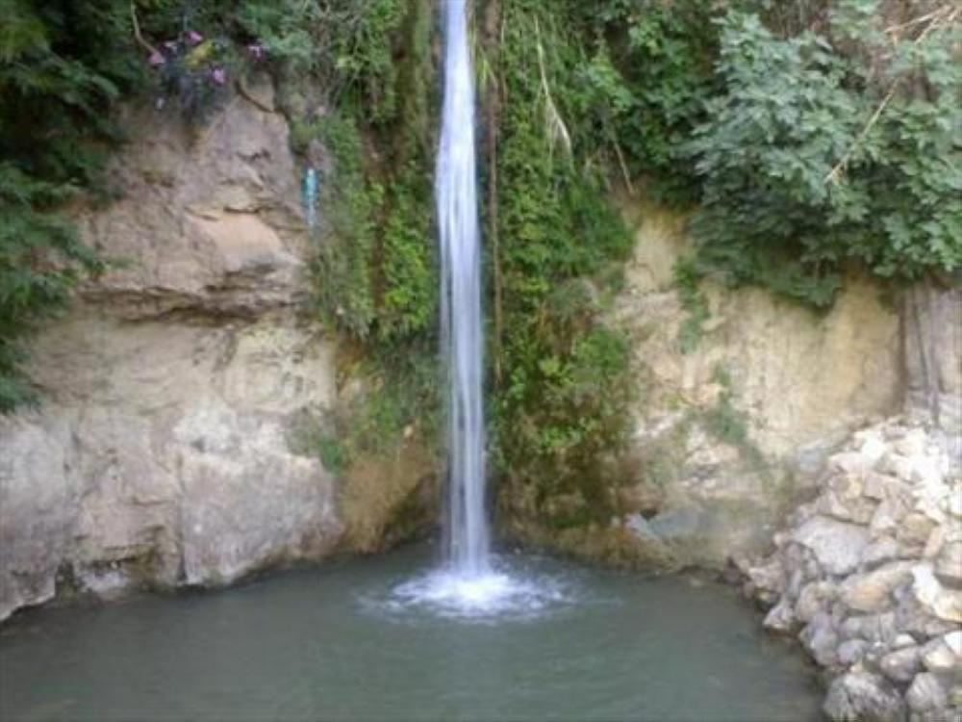
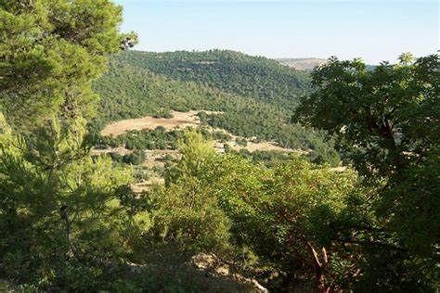
الأهداف الفرعية
زيادة المعرفة بالمواقع السياحيه في عجلون بنسبة 45% خلال نهاية العام الحالي
- زيادة نسبة السياح الداخليه و الخارجيه بنسبة 30% خلال نهاية العام الحالي
رفع المشاركة في تصحيح الممارسات البيئيه الخاطئه بنسبة 30% خلال نهاية العام الحالي

Slide 9
04
الفئات المستهدفه

Slide 10
الفئات المستهدفة
المجتمع المحلي
السياح والزوار (السياحه الداخليه والخارجيه)

Slide 11
05
جدول الانشطه

Slide 12
جدول الانشطه
انشاء صفحة على الفيسبوك ولوغو خاص بالمبادره وتمويلها
انفوجرافيك ومعلومات بيئية وسياحيه عن اهم الوجهات السياحيه داخل المحافظه
فيديو تعريفي للاماكن السياحيه في عجلون

Slide 13
06
مؤشرات الاداء

Slide 14
مؤشرات الاداء
1. نسبة وصول المنشورات التوعويه من خلال مواقع التواصل لاجتماعي. 2. عدد السياح خلال نهاية العام الحالي

Slide 15
06
تأثير المبادرة

Slide 16
تأثير المبادرة
على الفئة المستهدفة
زيادة معرفتهم بالمواقع السياحيه
زيادة الوعي بأهمية المحافظة على البيئه
على الشباب
تشجيع المشاركة الفعالة للشباب وتفعيل دورهم في مجال الحفاظ على البيئة والسياحة في المدينة
على المجتمع
تعزيز دور المجتمع باهمية الحفاظ على النظافة والبيئة
جذب السياح وتحسين تجربتهم السياحية

Slide 17
07
المخرجات المتوقعة

Slide 18
المخرجات المتوقعة
جذب المزيد من السياح الى مدينة عجلون من خلال التعريف بأهم المواقع السياحة فيها
زيادة الدخل الاقتصادي للمحافظة

Slide 19

شكرا

